Slide 1


структурное подразделение детский сад «Сказка» государственного бюджетного общеобразовательного учреждения Самарской области общеобразовательной школы — интерната среднего общего образования № 5 с углубленным изучением отдельных предметов «Образовательный центр «Лидер» города Кинель городского округа Кинель Самарской области
Пробуждение интереса к финансовой грамотности детей старшего дошкольного возраста через игровую ситуацию
«Русская Ярмарка».
Воспитатели высшей категории:
Гурьянова Наталья Викторовна
Макарова Татьяна Владимировна

Slide 2
Цель: формирование у детей элементарных экономических знаний и первоначальных представлений о финансовой грамотности через игровую деятельность «Русская Ярмарка».
Задачи:
- формировать представления о ярмарке, не только, как о месте торговли, но и как народном гулянии, понимание сути праздника, его культурные особенности;
- формировать у детей понятие «покупка», «дорого», «дешево», «обмен товаром - бартер», «реклама товара»;
-развивать познавательный интерес желание участвовать в театрализации, развивать монологическую и диалогическую речь;
- развивать творческие способности детей в процессе интеграции разнообразных видов деятельности: словесной, художественной, музыкальной;
- воспитывать ценностное отношение к безопасности, формировать стремление соблюдать правила;
- обогащать игровой и коммуникативный опыт.

Slide 3
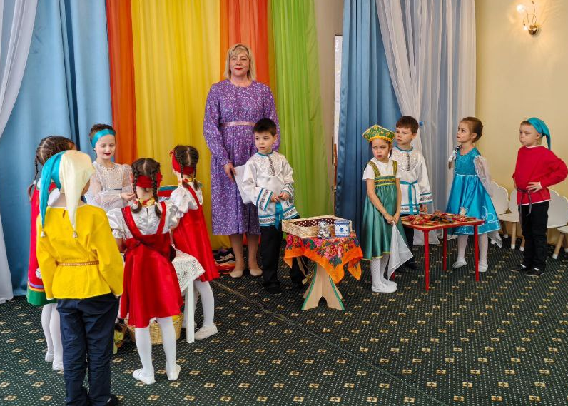
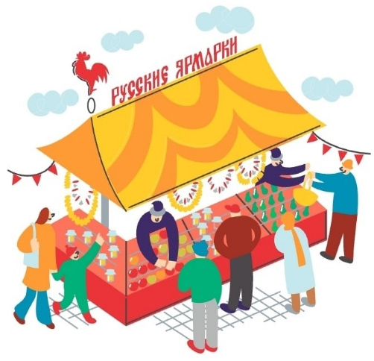
В процессе игровой ситуации «Русская Ярмарка» с элементами театрализации, у детей поддерживается живой интерес к национальному культурному наследию России, развиваются творческие способности, коммуникативные навыки.
Ребята не только знакомятся с традициями ярмарочного гуляния в старой России, но и знакомятся с основами финансовой грамотности – раскрывают взаимосвязь: труд – продукт – деньги, продажа товара, обмен (бартер) товаром, реклама, торг. Формируются начальные навыки общения с деньгами, правильного отношения к финансовым ресурсам и их целевому направлению, а так же развиваются практические умения быстрого и правильного нахождения и принятия решений в ходе игры.

Slide 4
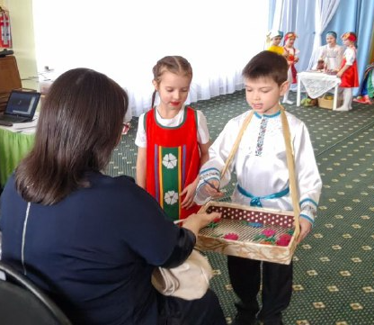
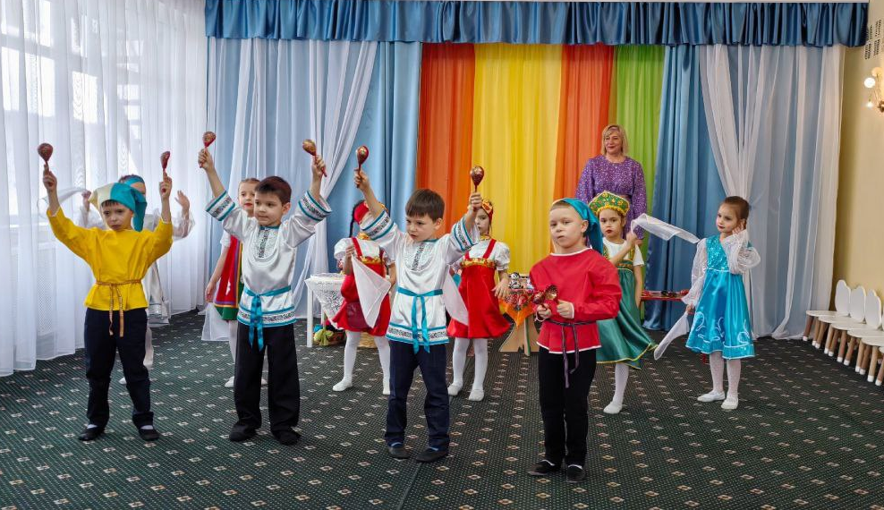
«Образование детей дошкольного возраста в вопросах финансовой грамотности закладывает фундамент понимания базовых экономических понятий, необходимых для успешного функционирования в современной экономике. Оно помогает сформировать начальные представления о деньгах, их назначении и принципах управления финансовыми ресурсами, способствуя ответственному отношению к личным средствам»

